Slide 1
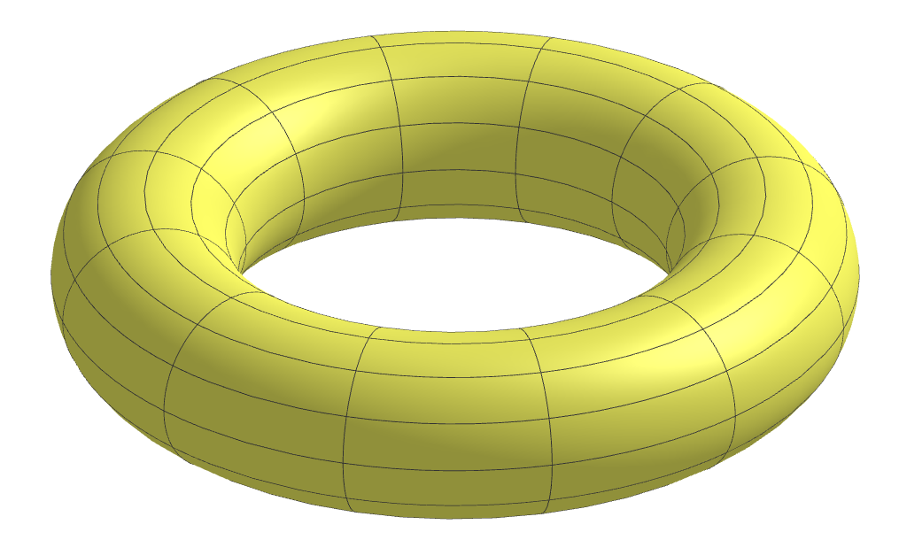

Slide 3
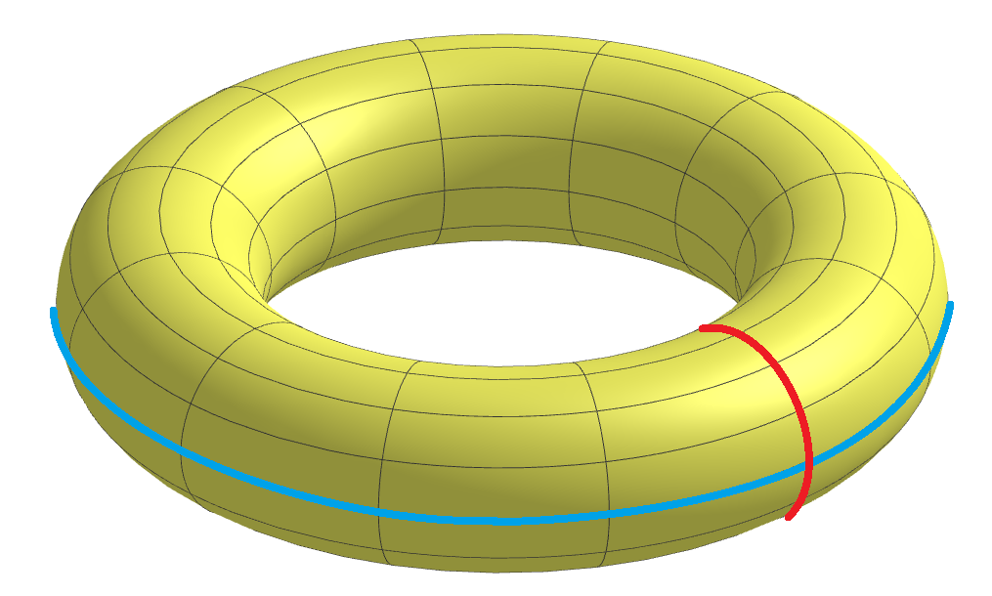

Slide 4
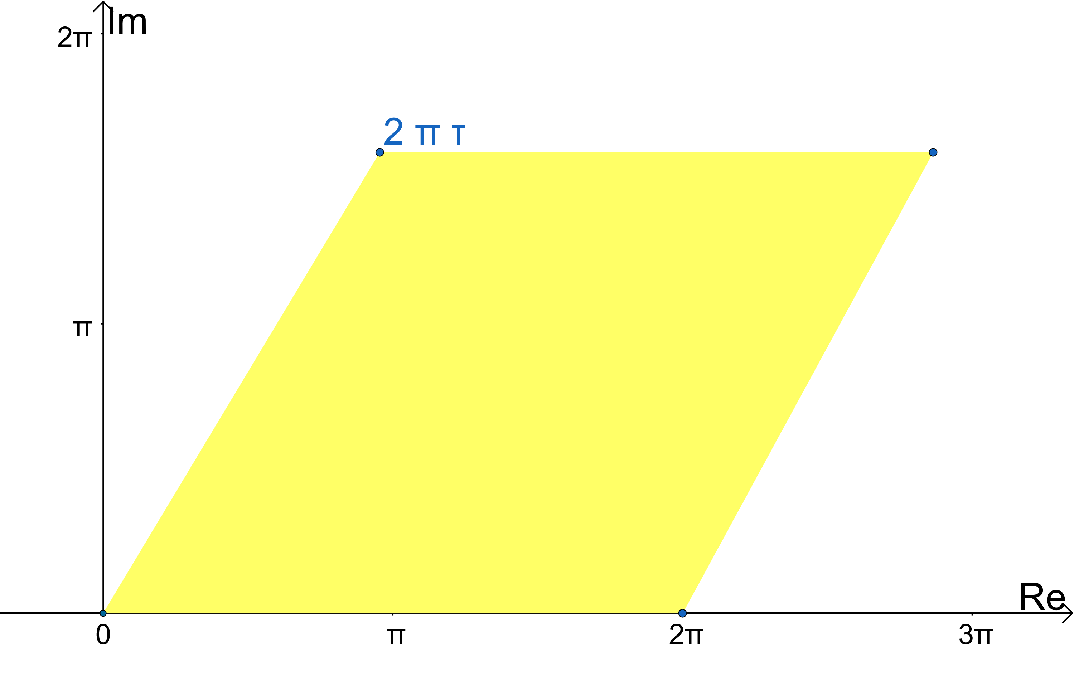

Slide 6
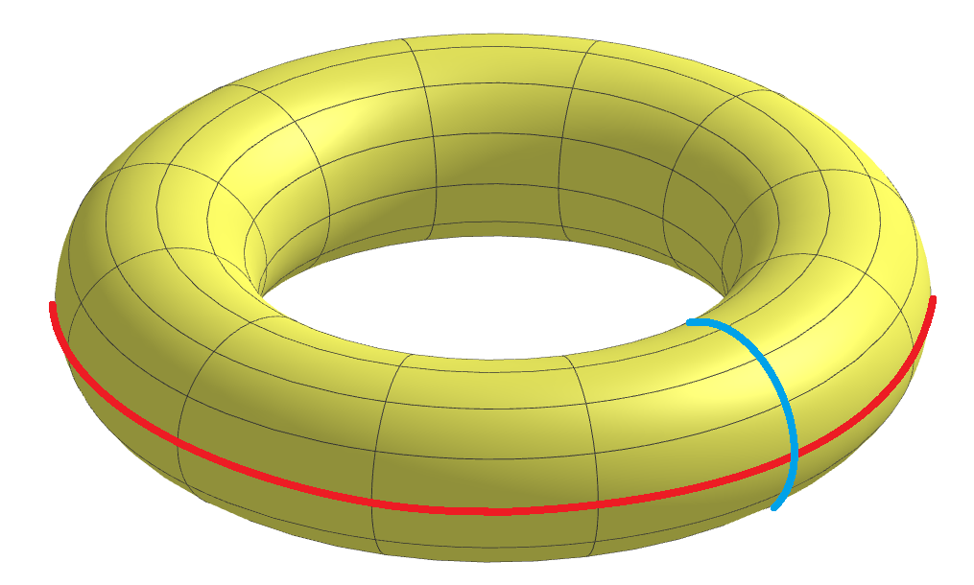

Slide 7
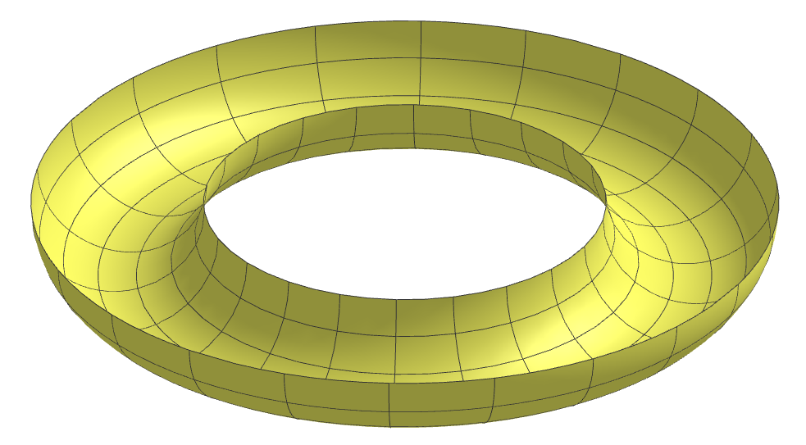

Slide 8
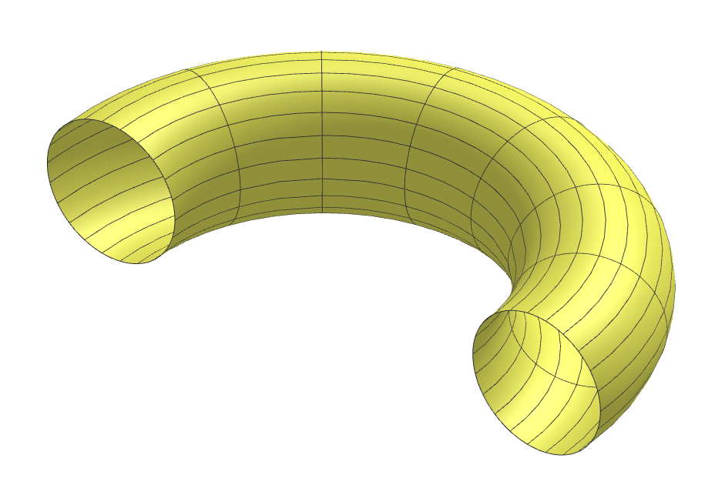

Slide 10
使わない

Slide 11
使わない

Slide 12
使わない

Slide 16
τ
x
z

Slide 20


Slide 21
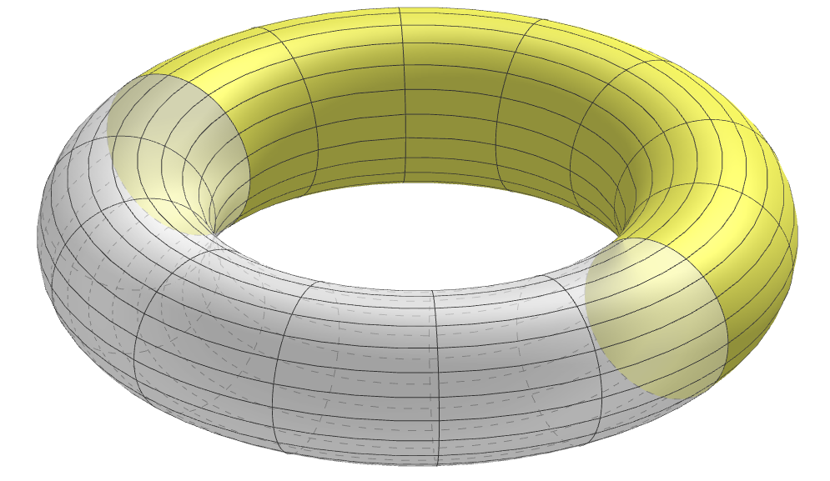

Slide 22
r
B

Slide 23
r
r
+
B

Slide 24
z
P

Slide 25
r
B
z
P

Slide 26
t
x

Slide 31
r
B

Slide 32
z
P

Slide 33
w
ζ
i
ia
0
-1
0
1
-ia

Slide 35
ν
w
b+ia
0
0
1/2

Slide 36
Q
-
w=0
w=∞
0
Q
+

Slide 37
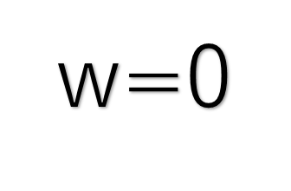
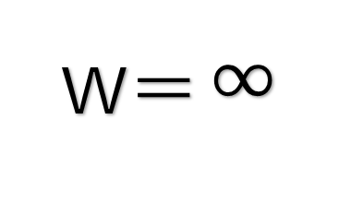
Q
-
0
Q
+

Slide 38
使わない
∞
0’
0
0

Slide 40
z

Slide 41
Q
M

Slide 42
t
L
C
R
0

Slide 43
t
L
R
0

